Slide 1
Vue Composition API
Jordy Rymenants

Slide 2


Introductie
Jordy Rymenants
2 jaar Euricom 👊
Protime/Strobbo (1.5j)
Vue.js ❤️

Slide 3

Vue @ Strobbo
Wat wordt er gebruikt?
Vue 2.x
Pre-2021: Class components
Sinds 2021: Composition API (plugin)
Sindsdien:
Separation of concerns
< Code size
> Readability

Slide 4

Wat en waarom?
(Met wat hulp van Evan You…)

Slide 5
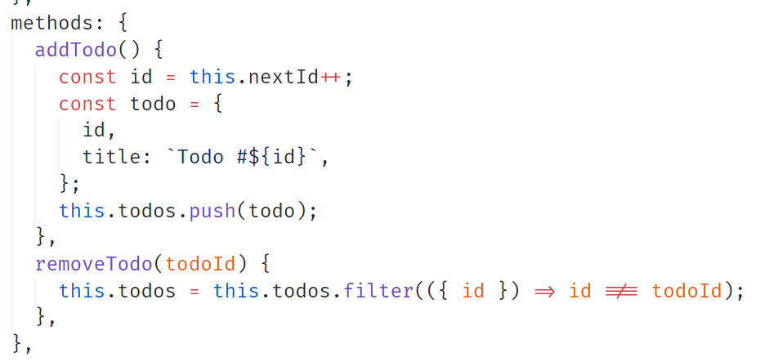
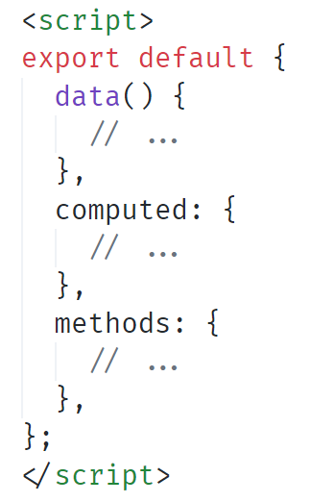
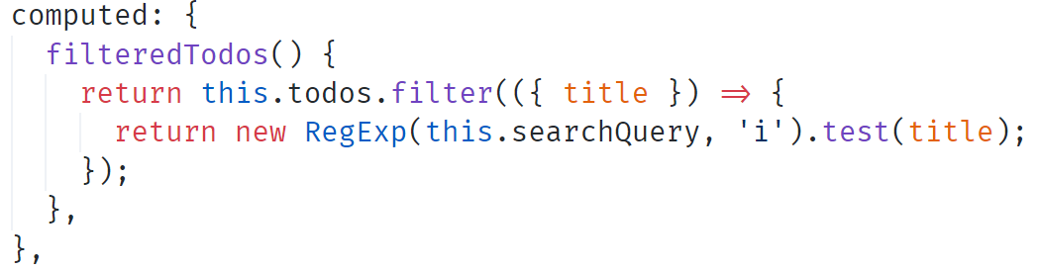
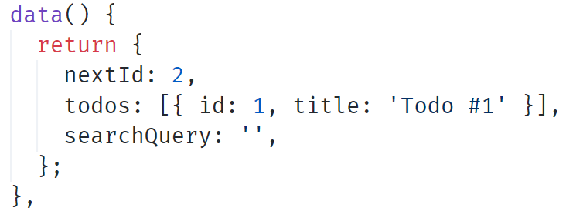
Options API

Slide 6
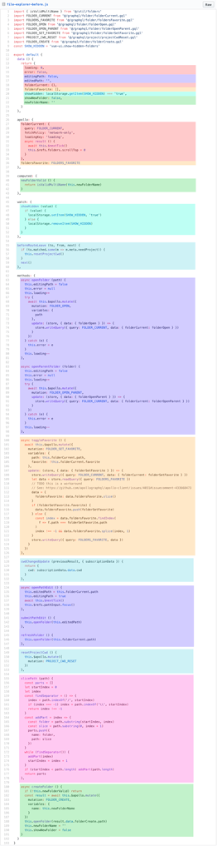

Options API: What’s the problem?
Best wel wat…
Niet herbruikbaar
Geen separation of concerns
Complexere components:
Moeilijk te lezen
Moeilijk te begrijpen

Slide 7
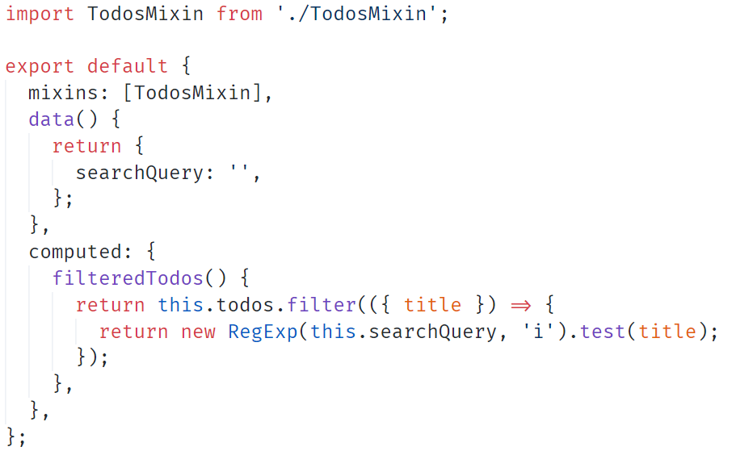
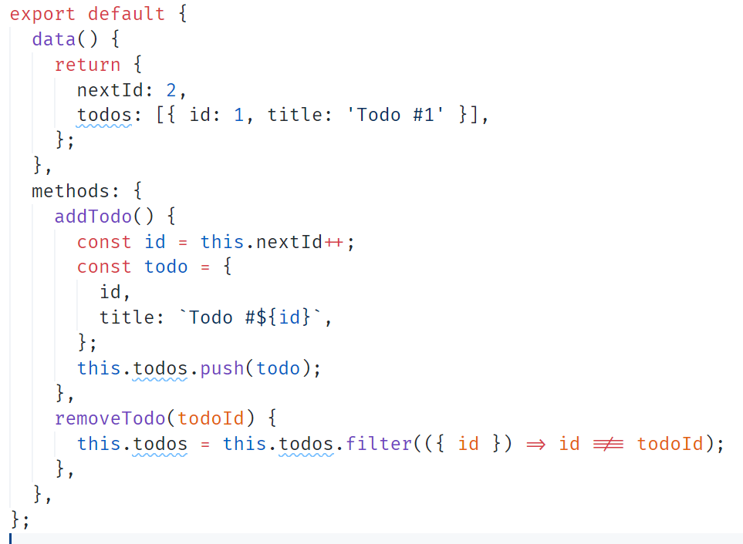
Mixins
Hoe afsplitsen?

Slide 8
Mixins: What’s the problem?
Eigenlijk alles...
Conflict-prone
Van waar komen properties?
Limited reusability
Geen parameters

Slide 9
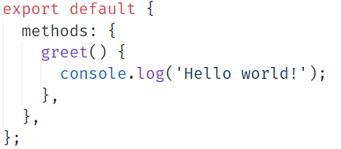
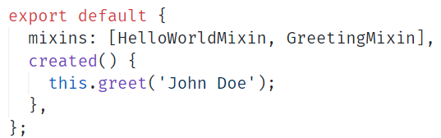
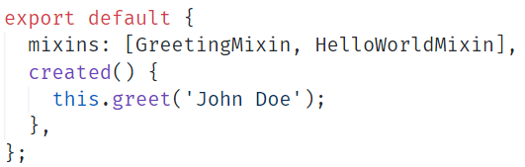
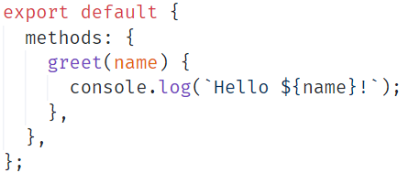
Mixins: Conflicts
HelloWorldMixin
-> “Hello John Doe!”
GreetingMixin
-> “Hello world!”

Slide 10



Enter… React Hooks

Slide 11

Composition API
Wat lost het op?
Reusability
Separation of concerns

Slide 12
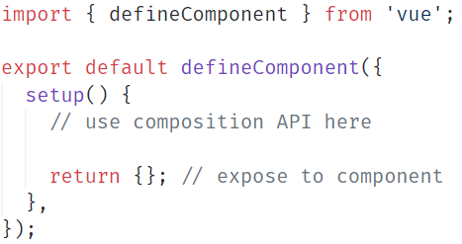
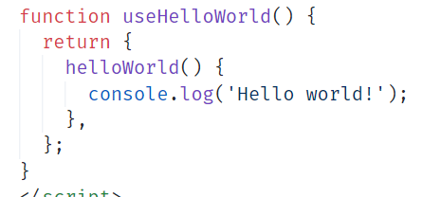
Cool, hoe gebruik ik het?
Setup function
Composition functions

Slide 13
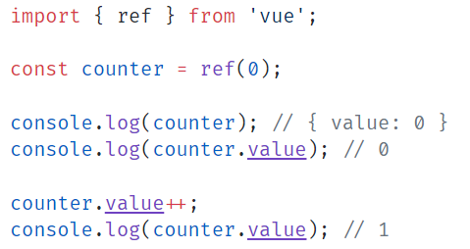

Reactive variables
ref
Reactive wrapper/reference

Slide 14
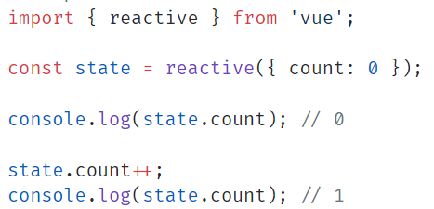
Reactive variables
ref
Reactive wrapper/reference
reactive
Reactive (deep) copy

Slide 15
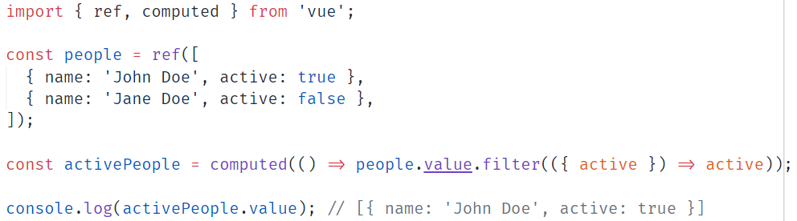
Computed properties
computed
Dependency

Slide 16
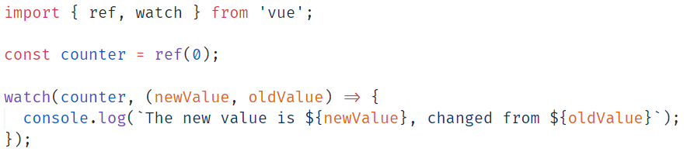
Watchers
watch
Dependency

Slide 17
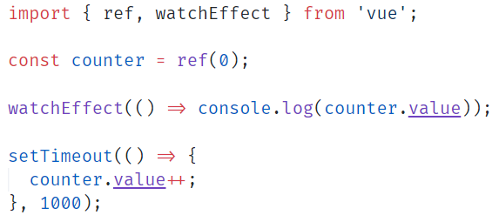
Watchers
watch
watchEffect

Slide 18
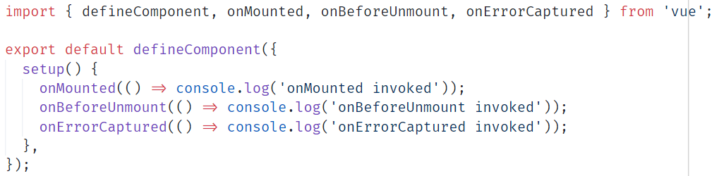
Lifecycle hooks

Slide 19
Demo time ☺

Slide 20
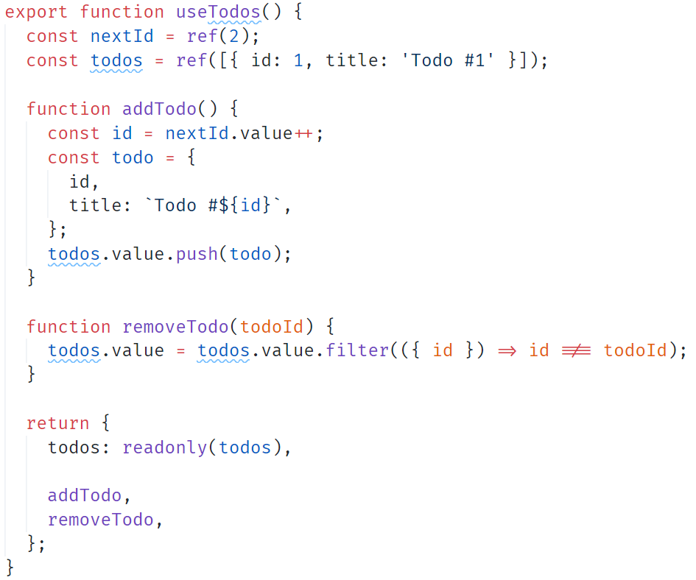
Composition API

Slide 21
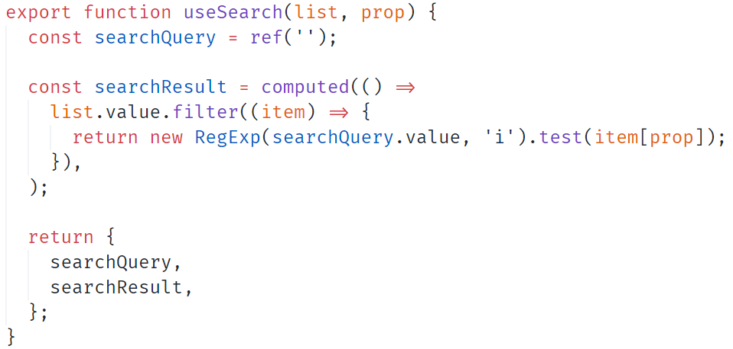
Composition API

Slide 22
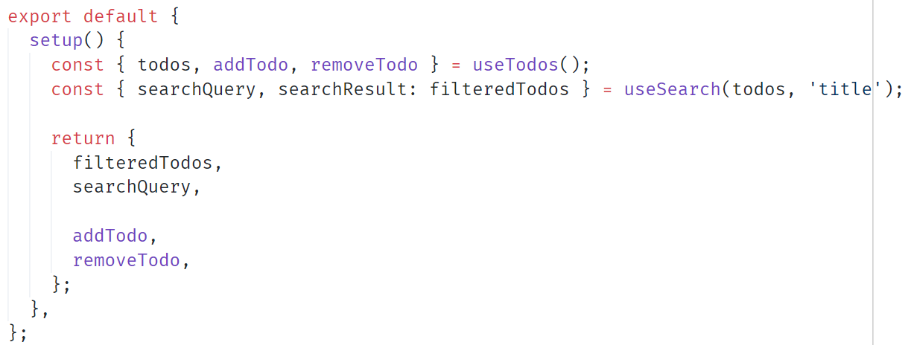
Composition API

Slide 23


Thank you
https://github.com/atrX/todo-app-demo

